Slide 1


<Dingca>;
Dingca
file
edit
view
C017166 이다경
C011094 백단아

Slide 2
목차
Dingca
file
edit
view
프로젝트 소개
현재 진행 상황
계획

Slide 3


코딩하는카우
Notes:
딩카 의미
코딩 교육용 앱임을 설명

Slide 4


Dingca
file
edit
view
&
Notes:
개발 도구 소개

Slide 5
Dingca
file
edit
view
하나의 코드베이스에서
멀티 플랫폼을 타깃으로 하는 애플리케이션을 구축
Notes:
개발 도구 소개

Slide 6
Dingca
file
edit
view
사용자 인증, 데이터베이스, 스토리지, 분석 등 다양한 기능을 클라우드에서 쉽게 관리
Notes:
개발 도구 소개

Slide 7
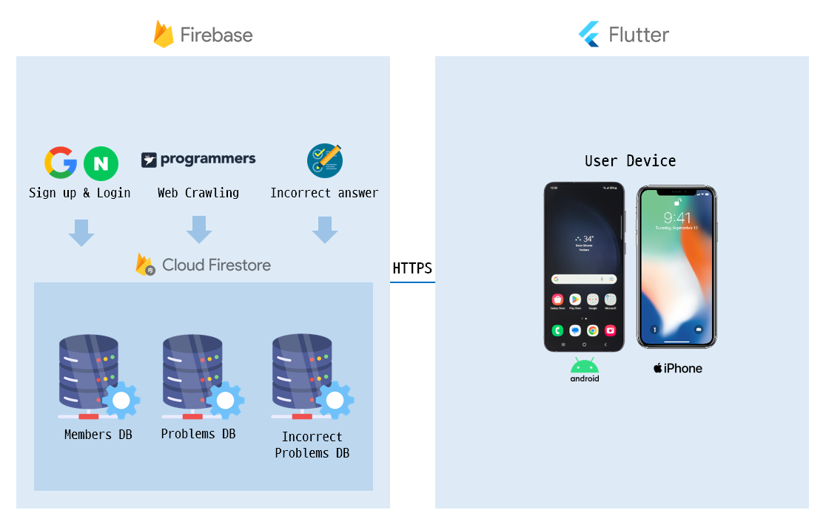
Dingca
file
edit
view
Notes:
시스템 아키텍처

Slide 8
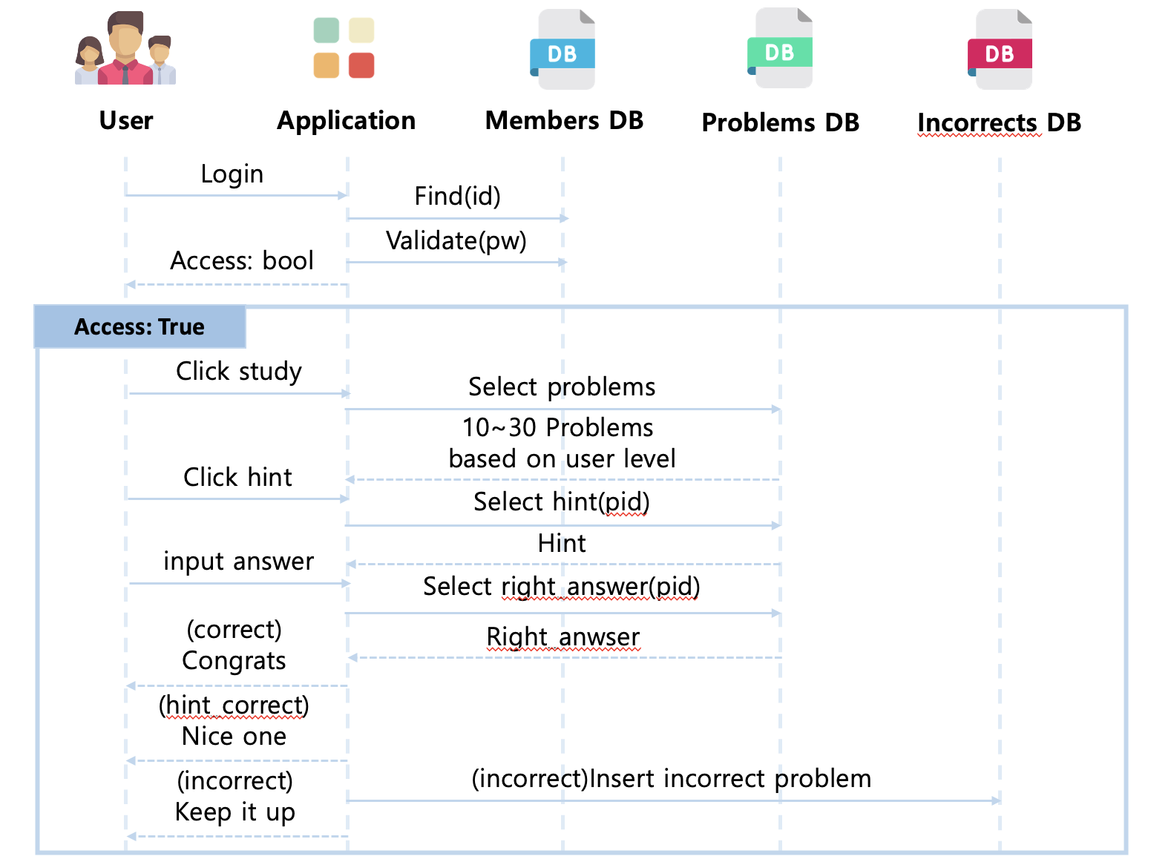
Dingca
file
edit
view
Notes:
시퀀스 다이어그램

Slide 9
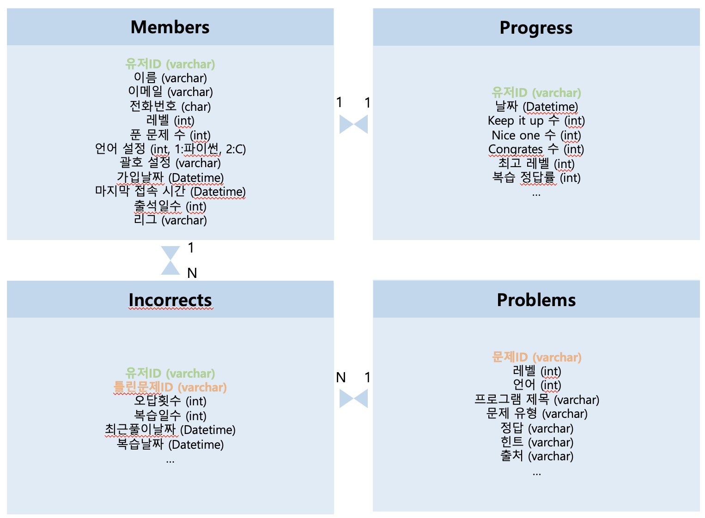
Dingca
file
edit
view
Notes:
데이터베이스 세부

Slide 10
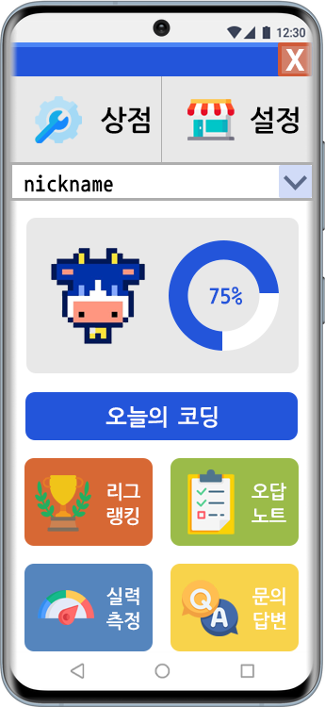
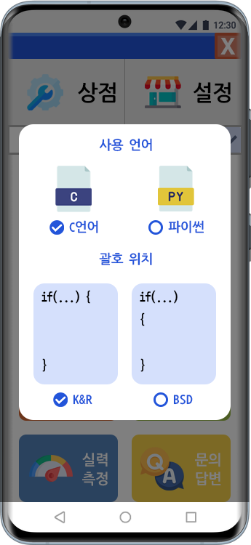
Dingca
file
edit
view
Notes:
현재까지 진행 상황(동영상으로 대체하면 좋을듯?)

Slide 11
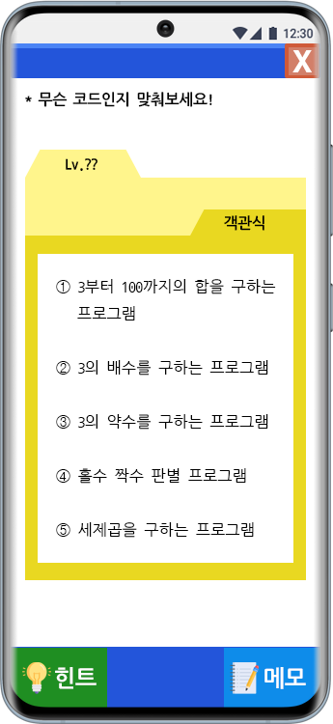
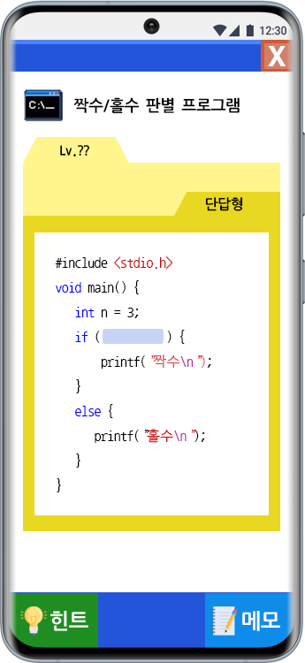
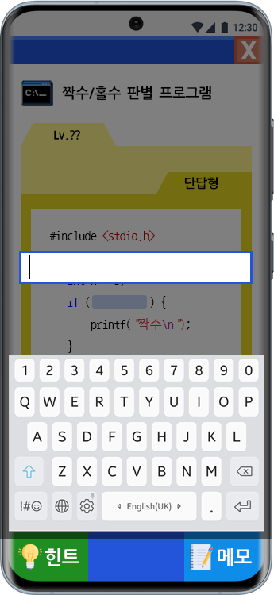
Dingca
file
edit
view

Slide 12
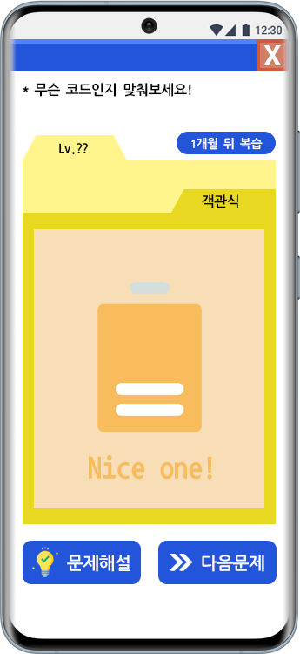
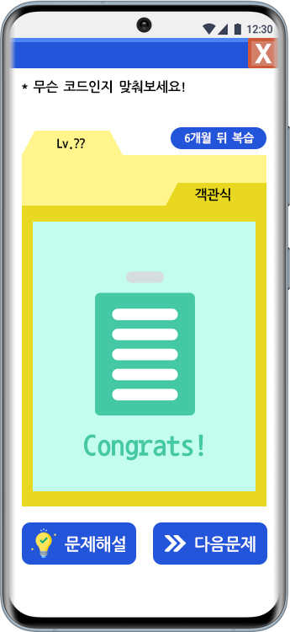

Dingca
file
edit
view

Slide 13
Dingca
file
edit
view
일정
Notes:
앞으로의 일정

Slide 14
Dingca
file
edit
view
7월
파이어베이스 연동
문제 DB 구축(주관식 문제, programmers 웹 크롤링)
오답 DB 구축
오답노트 기능 구현
Notes:
앞으로의 일정

Slide 15
Dingca
file
edit
view
8월
로그인 기능 구현
유저 DB 구축
문제 해설, 메모 기능 추가
Notes:
앞으로의 일정

Slide 16
Dingca
file
edit
view
9월
유저별 통계 DB 구축
실력 측정 기능 구현
설정(언어, 괄호 위치) 구현
Notes:
앞으로의 일정

Slide 17
Dingca
file
edit
view
10월
리그/랭킹 기능 구현
유지보수
Notes:
앞으로의 일정

Slide 18
Dingca
file
edit
view
11월
유지보수 및 최적화
Notes:
앞으로의 일정

Slide 19
Dingca
file
edit
view
Q&A

